Slide 1


1000 روز اول زندگی را دریابیم!
سلسله مباحث پیشگیری
از آسیب‌های اجتماعی
(2)
نوذر نخعی
استاد پزشکی اجتماعی
دانشگاه علوم پزشکی کرمان

Slide 2
صفر تا 8 سالگی
پیشگیری ریشه ای (جلوگیری از استقرار عامل خطر در سنین کودکی)
پیشگیری اولیه/ (مهار عامل خطر)
خودکشی
نوع ریشه ای: افزایش تاب آوری کودکان
نوع اول: آموزش مهارت های زندگی
نوع دوم: مشاوره روانشناسی/روانپزشکی
نوع سوم: بستری در ICU مسمومین و ...
پیشگیری ثانویه/ (غربالگری و تشخیص زودهنگام)
پیشگیری نوع سوم/ (درمان و بازتوانی)

Slide 3

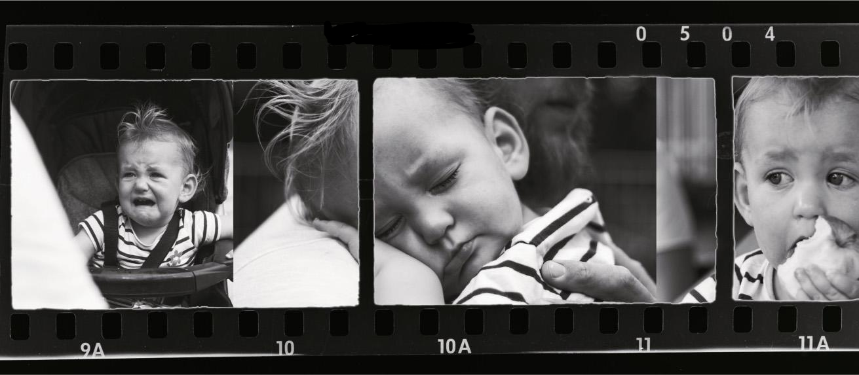
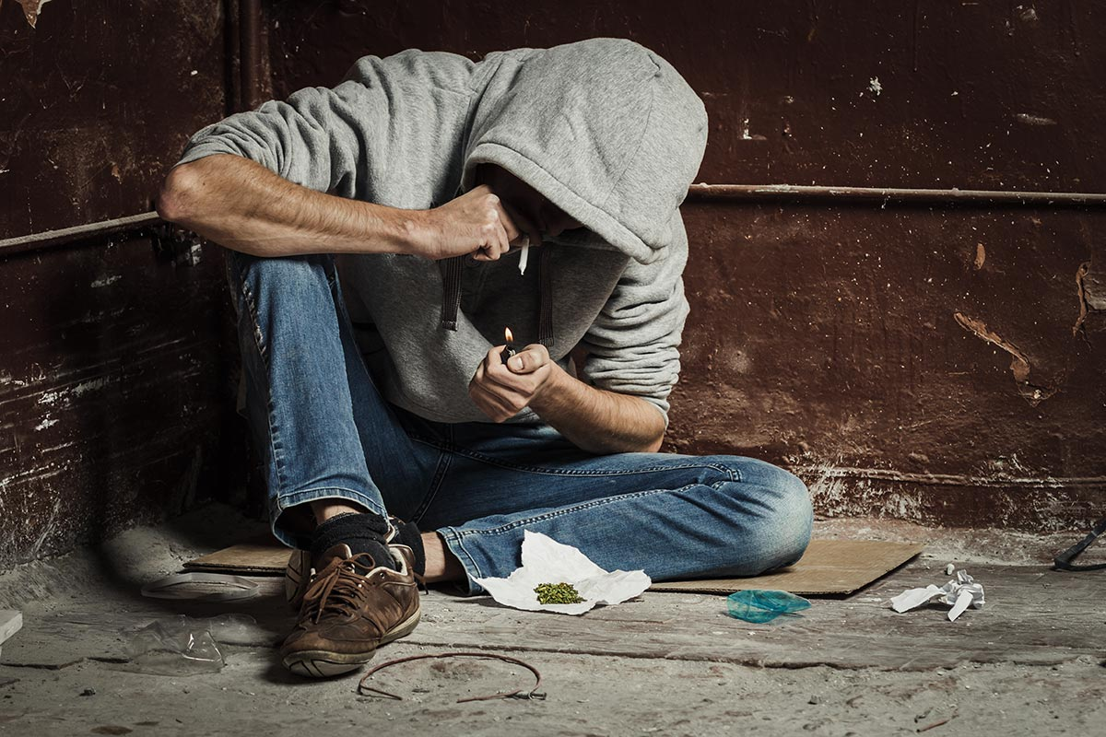

Slide 4
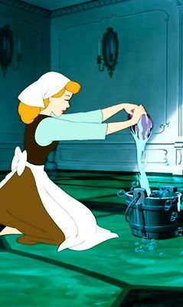

داستان سیندرلا!

Slide 5

استرالیا

Slide 6
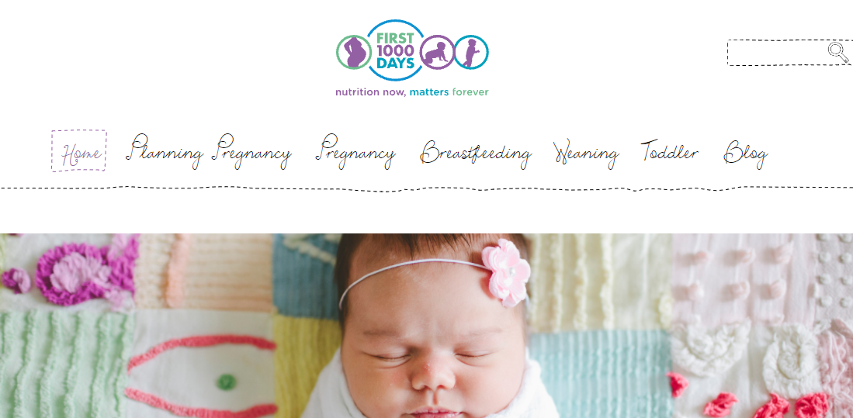
ایرلند

Slide 7

انگلستان

Slide 8
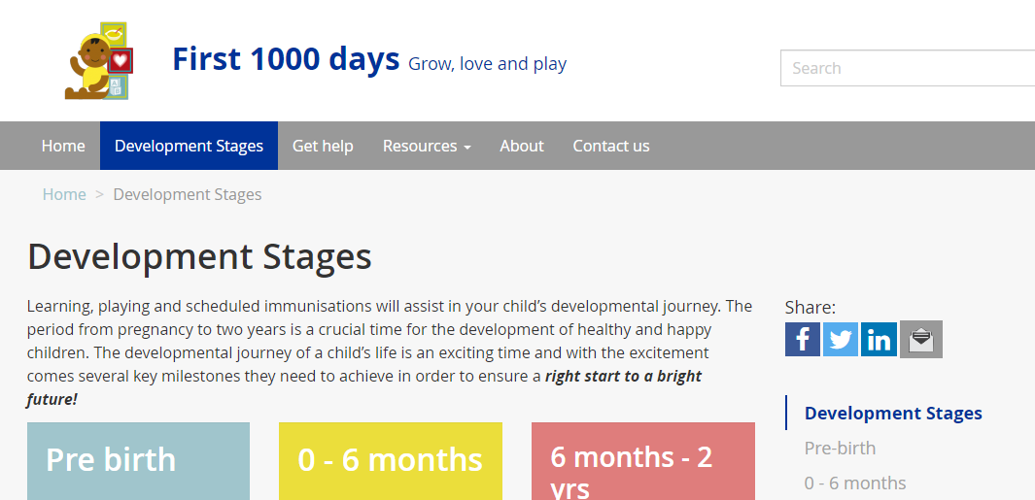
زامبیا

Slide 9
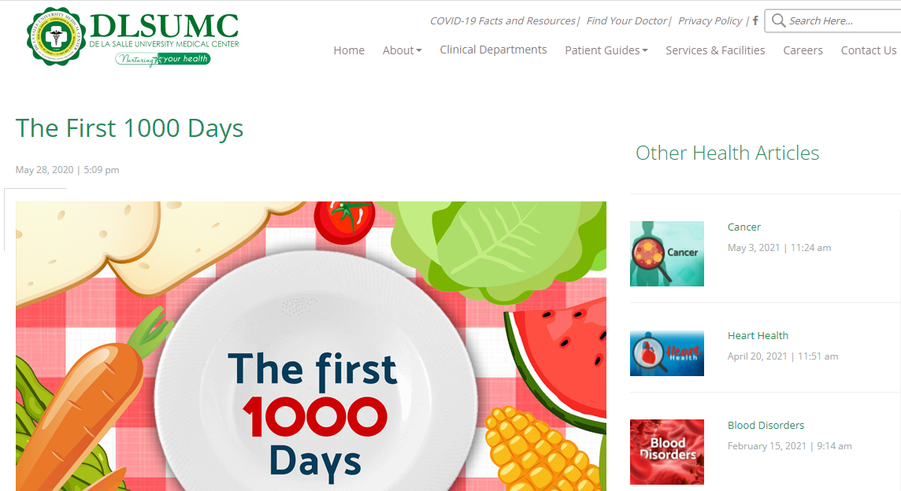
فیلیپین

Slide 10

کانادا

Slide 11
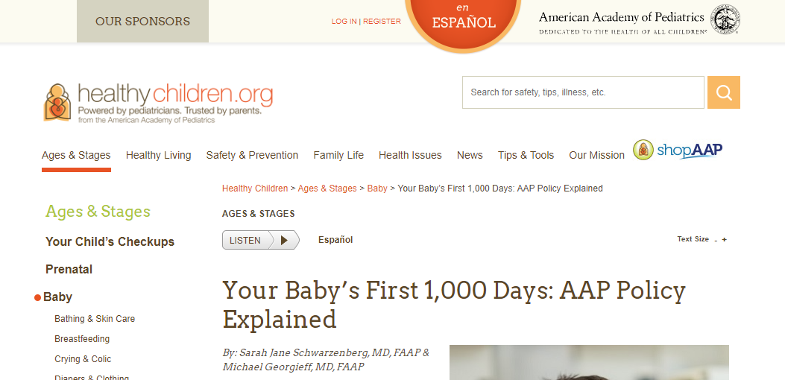
انجمن متخصصین کودکان آمریکا

Slide 12
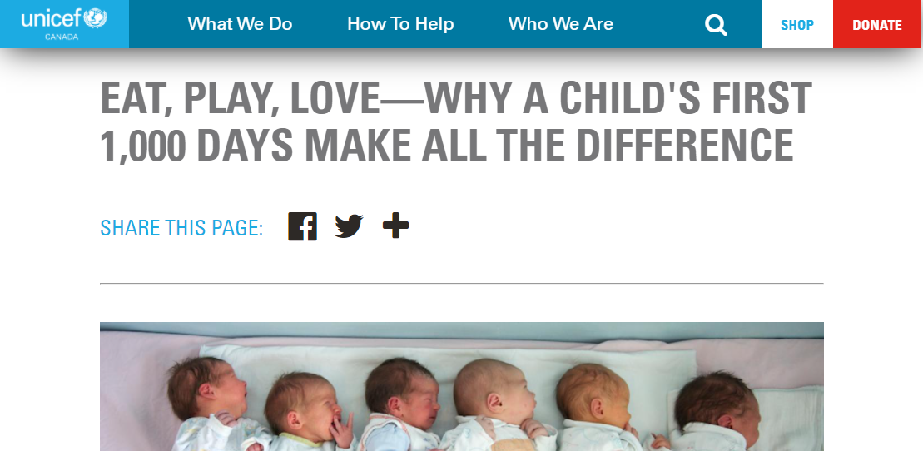
یونیسف

Slide 13
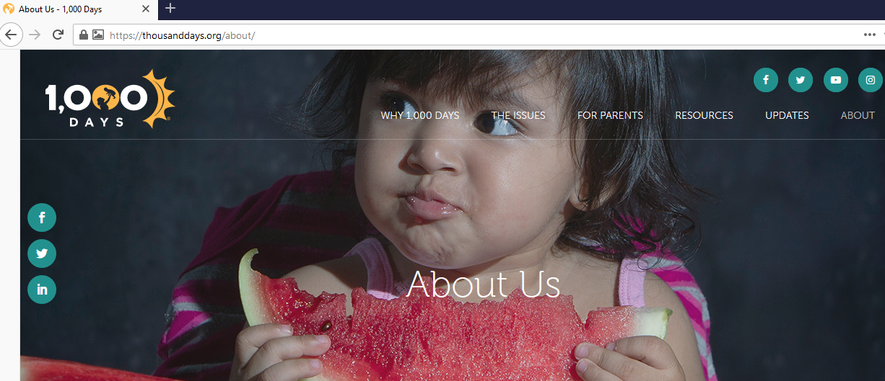
دنیا

Slide 14

کتاب های جدید

Slide 15
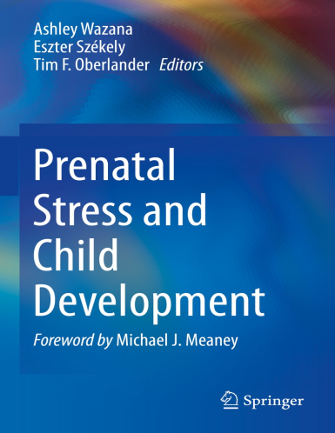

Slide 16
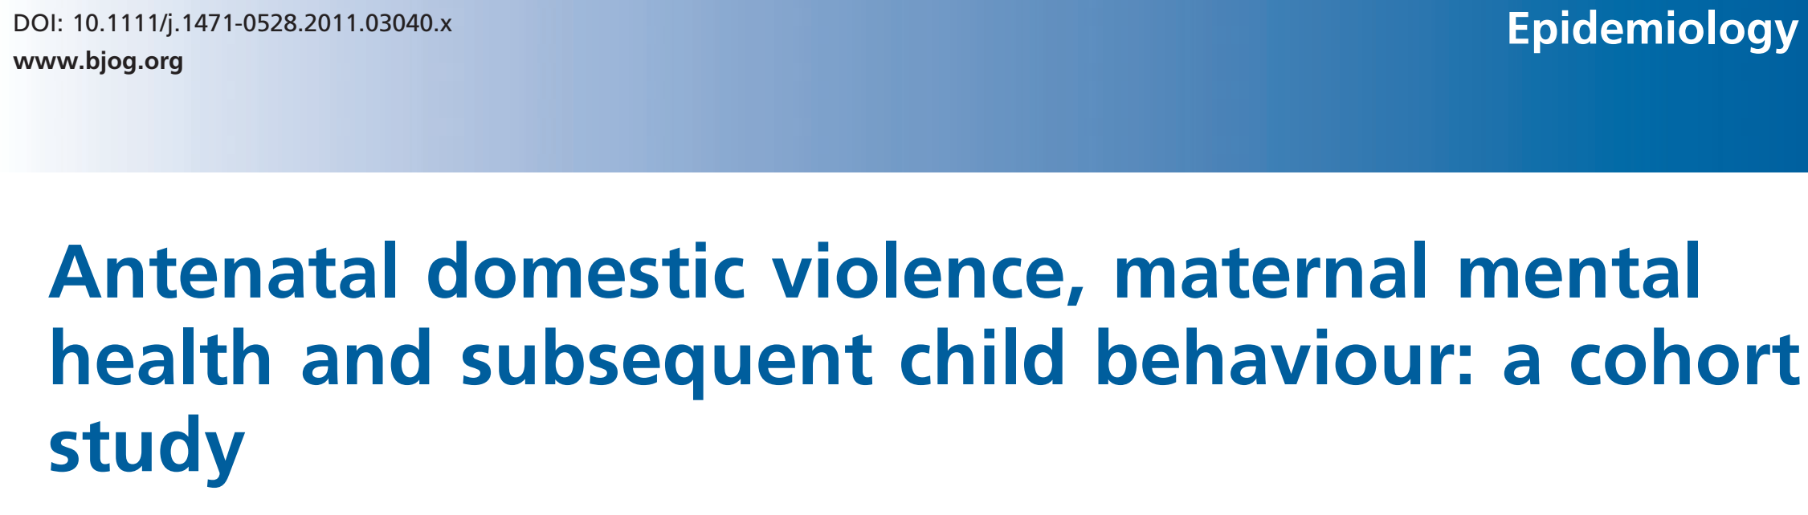
مطالعه حدود 14 هزار نفر مادر باردار در لندن و پیگیری آنان و کودکشان به مدت حدود چهار سال
کسانیکه پدران تند و بداخلاق داشتند، مشکلات رفتاری در 4 سالگی نزدیک به 3 برابر بود

Slide 17

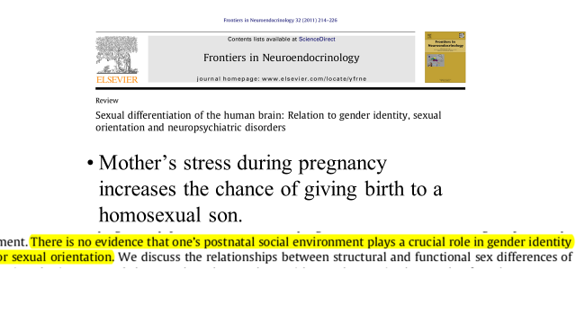

استرس مادر در دوران بارداری، شانس به دنیا آمدن پسری همجنس‌گرا را افزایش می‌دهد.

Slide 18
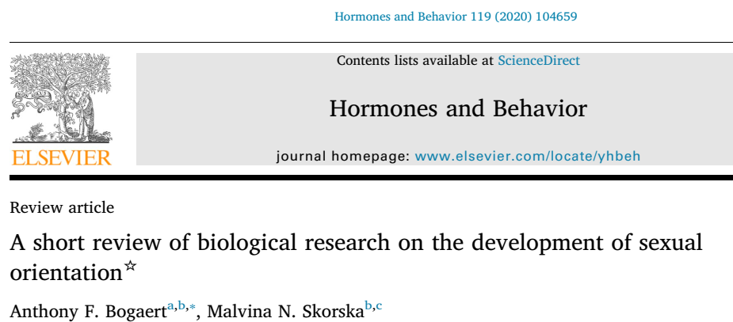
تاثیر سطح هورمونهای مادر باردار بر گرایش های جنسی مونث بیشتر از جنس مذکر است.
There is also stronger evidence that
variation in prenatal hormone levels—often centralized in biological theories of sexual orientation—play more of role in women's same-sex orientation than they do in men's same-sex orientation, despite women's sexual orientation being more fluid and open to environmental influences than men's orientation.

Slide 19
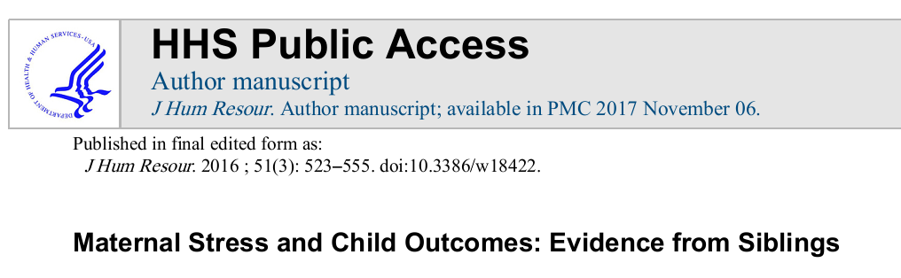
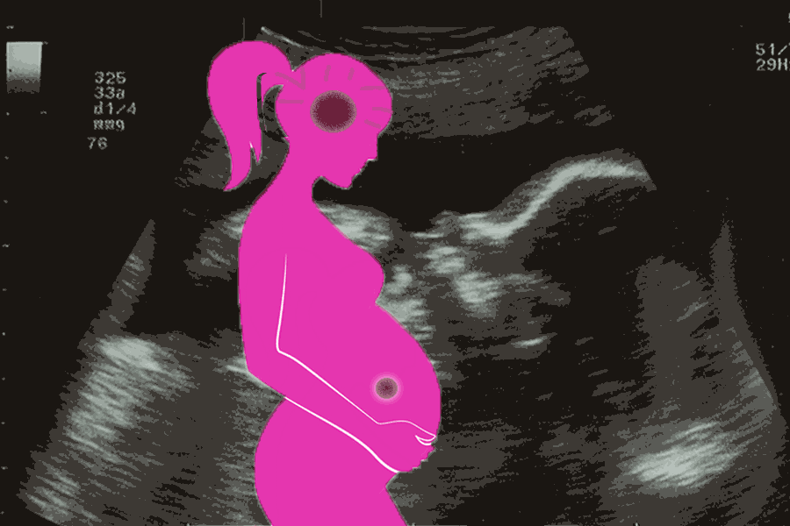
These results suggest that maternal stress may play a role in the intergenerational persistence of poverty.
استرس حتی باعث انتقال و ماندگاری فقر در نسل های بعد خواهد گردید

Slide 20
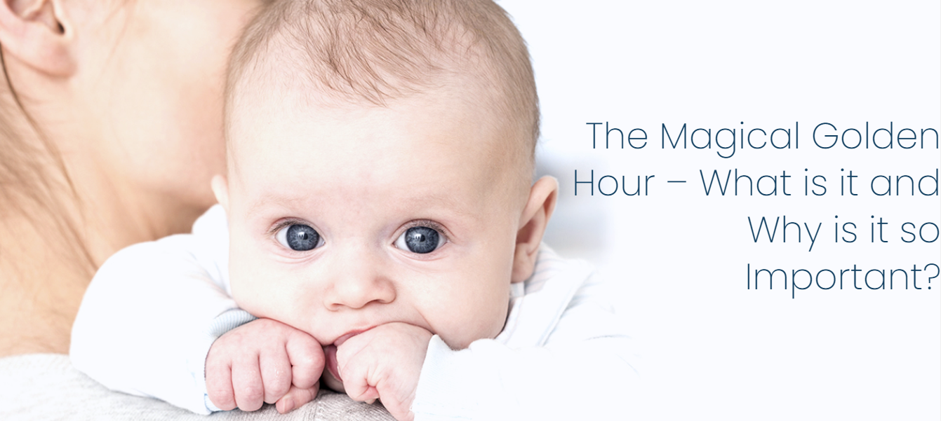
شیر مادر
تماس پوست به پوست

Slide 21

The magical golden hour

Slide 22


Slide 23
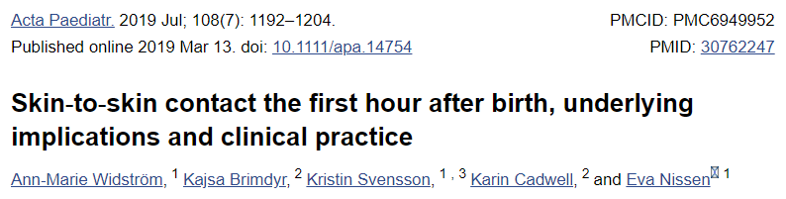

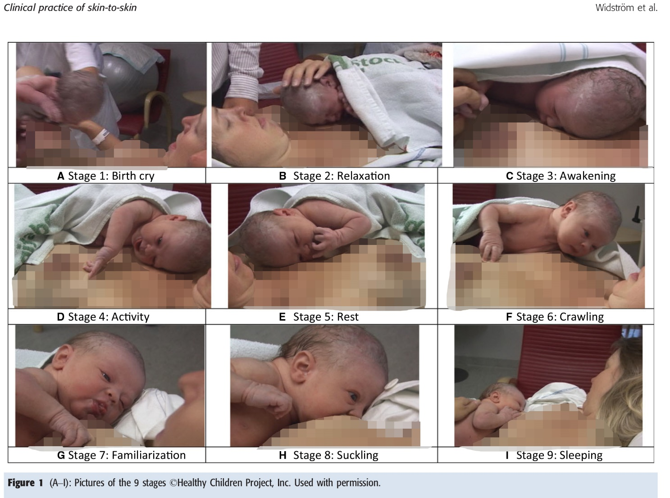
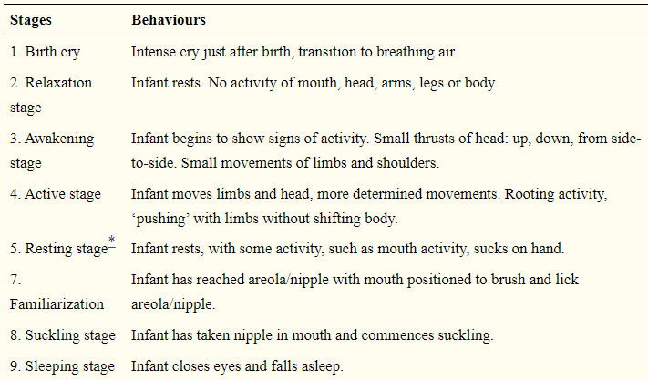

Slide 24

The skin-to-skin provides the initial colonization of the baby’s microbiome outside the mother
Skin-to-skin contact not only improves the bonding between mother and the infant but also influences infant’s self-regulation in the years to come
تماس پوست به پوست سبب تقویت ترکیب ذخیره میکروبی کودک می‌شود
سبب تقویت خودتنظیمی در سالهای آتی کودک خواهد شد.
توانایی درک و مدیریت رفتارها (روی صندلی کلاس نشستن ودرس گوش کردن، بازی با دیگران، استقلال و ...)

Slide 25
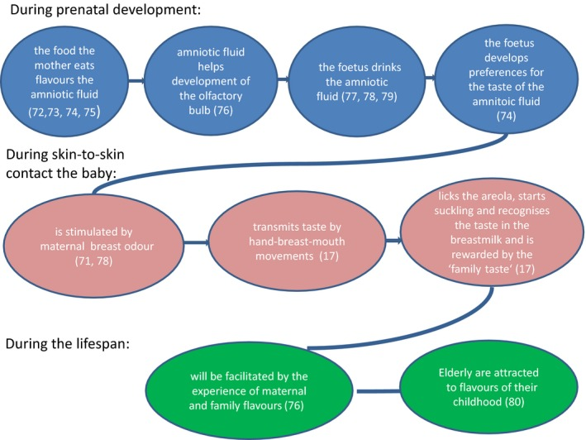
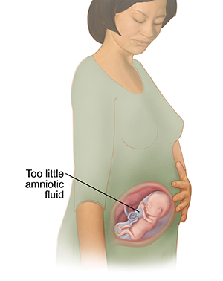
غذایی که مادر می‌خورد روی بوی مایع آمنیون و ذائقه کودک اثر می‌گذارد!

Slide 26
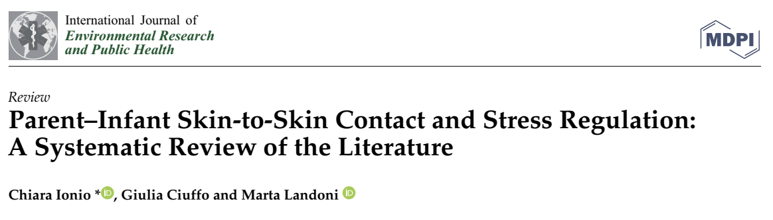

Separation of primate infants from their mothers could lead to disastrous effects on their following development and behaviour.
جدا نمودن شیرخوار پریمات ها از مادرشان (میمون و انسان و ..) اثرات مصیبت بار و فاجعه آمیز بر رفتار و تکامل وی در آینده خواهند داشت

Slide 27
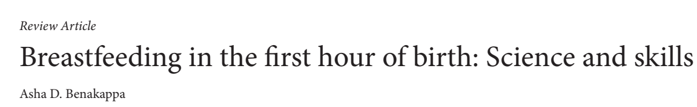

Early coordination of infants five senses: Sight, hearing,
touch, taste, and smell as well as movement.
The oxytocin surge in the 1st h of birth makes mother to
keep the infant close to her chest and also establishes chemical connection between the two. The mother is attracted to the infants smell.
شیردادن و تماس پوست به پوست ساعت اول سبب هارمونی حواس پنجگانه و اتصال شیمیایی مادر و شیرخوار می‌شود

Slide 28
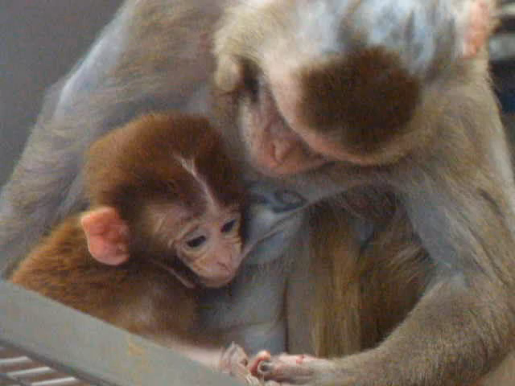
تماس پوستی و تماس چشمی دو رکن مهم اتصال با شیرخوار

Slide 29
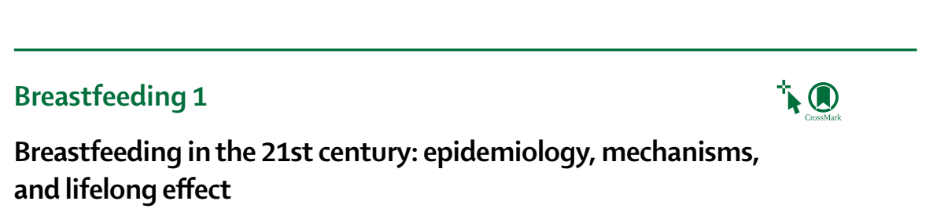

مطالعات قرن 21 نشان می‌دهد که تغذیه با شیرمادر بواسطه افزایش ضریب هوشی و قدرت شناختی، در بزرگسالی کودک منجر به پیشرفت تحصیلی بهتر و عواید طولانی مدت و تولید بیشتر می‌شود.
Increased intelligence and cognitive ability as a result of breastfeeding translates to improved academic performance, increased long-term earnings and productivity.

Slide 30
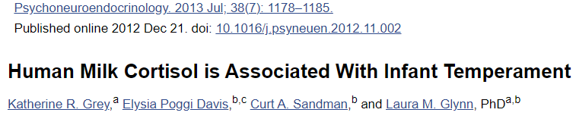


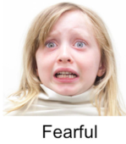
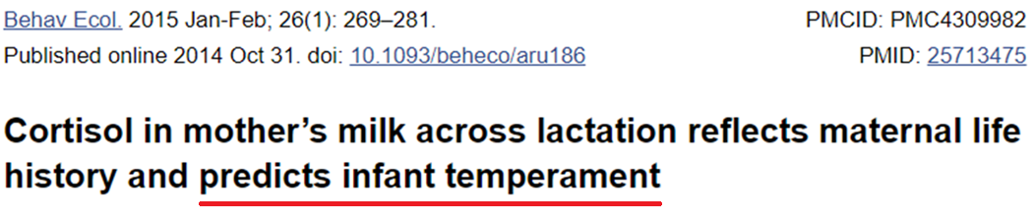
a positive association between milk cortisol and the Negative Affectivity dimension of the IBQ
ارتباط سطح کورتیزول شیر مادر و حالات منفی کودک
پیش بینی خلق و خوی کودک

Slide 31
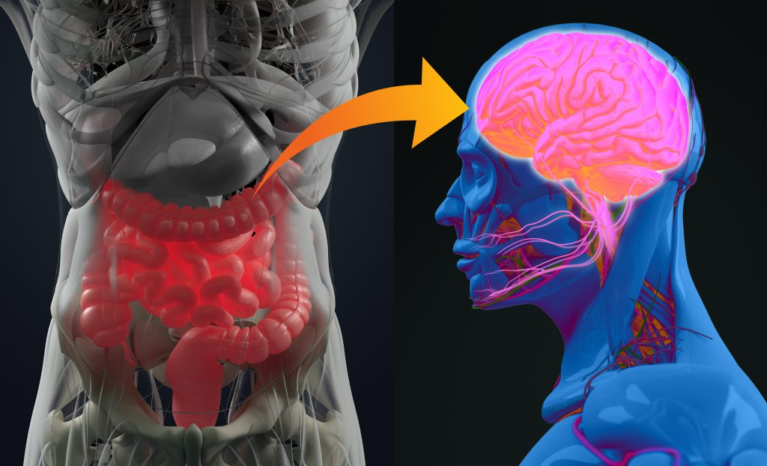
تنظیم بودن ذخیره میکروبی بدن
The gut is your “second brain”
لوله گوارش مغز دوم

Slide 32
ما دو مغز داریم:
سیستم عصبی مرکزی
سیستم عصبی روده ای
مغز روده ای- هم‌اندازه مغز- دوپامین (سرحالی) و در حد 90% تولید مغز، سروتونین (شادی) ترشح میکند.
We have “two” brains!
Situated in your head is the seat of the Central Nervous system (CNS) made up of the brain and spinal cord.
Also, situated in the bowel is the Enteric Nervous System (ENS), a nine meter network from your esophagus to the anus.
The gut brain produces the same amount of dopamine (‘high’ hormone) and 90% of serotonin (‘happy’ hormone) compared to the first brain.

Slide 33
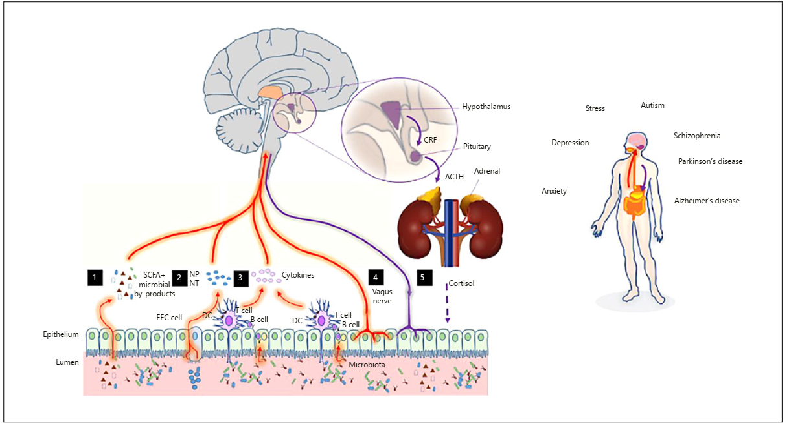
Bi-directional communication along the microbiota-gut brain axis, involving neural, endocrine, immune, and other pathways.

Slide 34
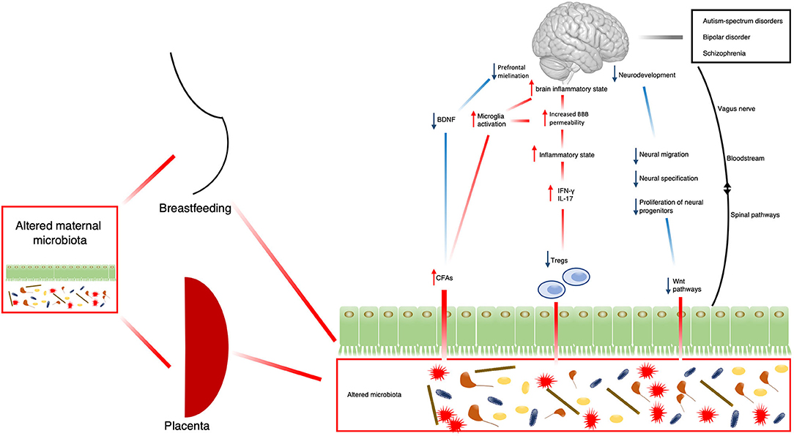

Slide 35
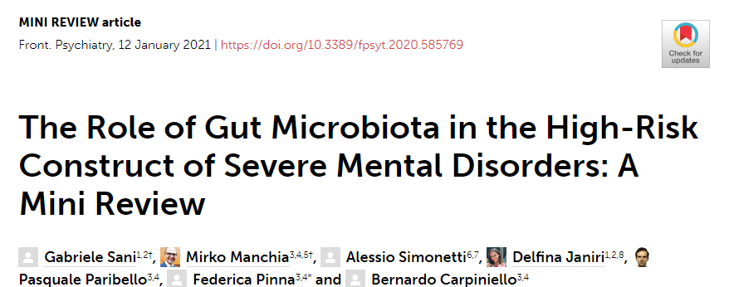
ارتباط میکروبیوتا (ذخیره میکروبی بدن) با بیماری های شدید روانی و رفتارهای پرخطر

Slide 36
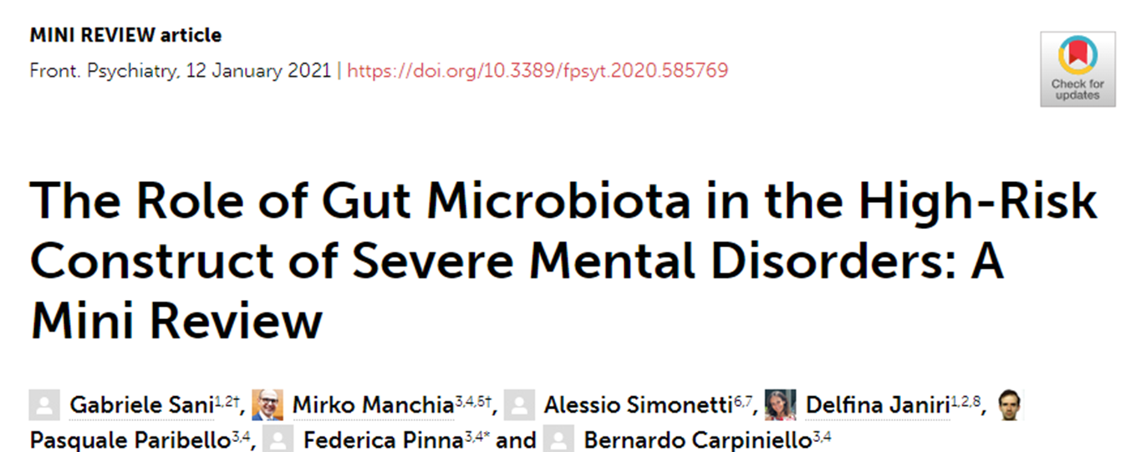

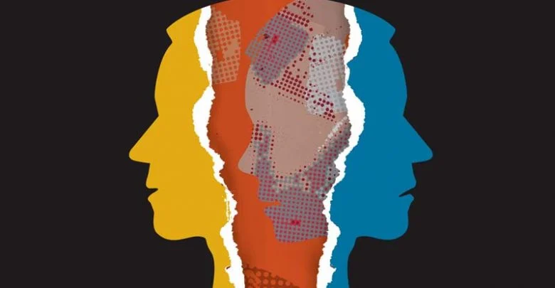
Compared to 81 healthy controls, the gut microbiota of 90 medication-free patients with schizophrenia harbored many facultative anaerobes such as Lactobacillus fermentum, typically rare in a healthy gut
Of note the schizophrenia-associated bacterium Streptococcus vestibularis, which contributed to the microbiota metagenomic-based discrimination of patients with schizophrenia from healthy controls, when transplanted to mice gut induced deficits in social behaviors
تفاوت نوع باکتری روده افراد عادی با بیماران اسکیزوفرن (روان گسیختگی)
کاشتن باکتری این بیماران در روده موش سالم سبب تغییر رفتارهای اجتماعی شد

Slide 37
Buffington et al. (37), observed that the offspring of high-fat diet exposed mice showed autism spectrum disorders/schizophrenia-like symptoms, such as reduced social interactions, poor interest in social novelty, and altered sociability compared to the offspring of normal fed mice (37). These behavioral alterations were coupled with a 9-fold reduction of Lactobacillus reuteri and a reduced number of cells producing oxytocin in the paraventricular nuclei of the hypothalamus (37). Other studies investigated the effect of altered maternal gut microbiome on the offspring's behavior through the administration of antibiotics during or immediately before mice pregnancy.
تاثیر غذای پرچرب در زمان قبل از بارداری و هنگام بارداری بر ترکیب باکتری های مفید روده و ارتباط آن با رفتارهای کودک در موش به اثبات رسیده است.
استرس زمان بارداری نیز چنین تاثیراتی را نشان داده است.

Slide 38
موش های عاری از جرم که در محیط استریل بزرگ شده اند، در برابر استرس واکنش های بیشنری نشان دادند.
Sudo et al. reported that germ-free (GF) mice, i.e., animals that have never had contact with any microorganism, showed heightened hypothalamic-pituitary-adrenal (HPA) system response to acute restraint stress as compared to mice with a normal gut flora (46).
موش های عاری از جِرم که در محیط استریل بزرگ شده اند، در برابر استرس واکنش های بیشتری نشان دادند.

Slide 39
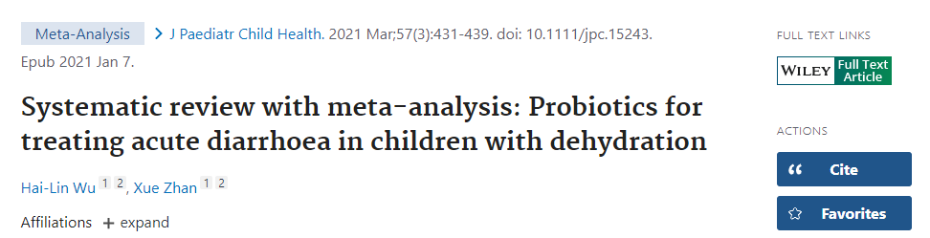
A total of 17 randomised controlled trials (RCTs) involving 2861 participants
Probiotics alongside rehydration therapy appear to be safe and have clear beneficial effects in shortening the duration of diarrhoea in children with acute diarrhoea and dehydration.
تاثیر پروبیوتیک در درمان اسهال حاد کودکان

Slide 40
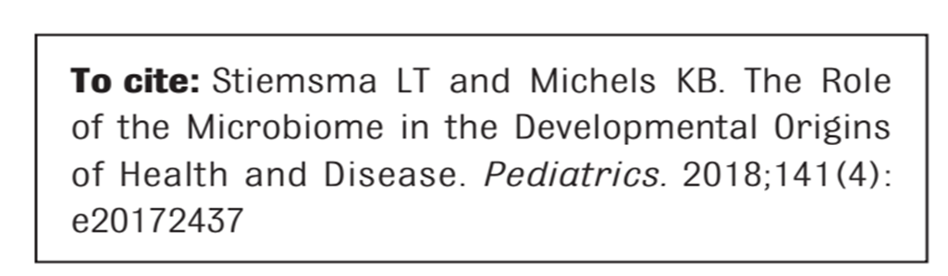
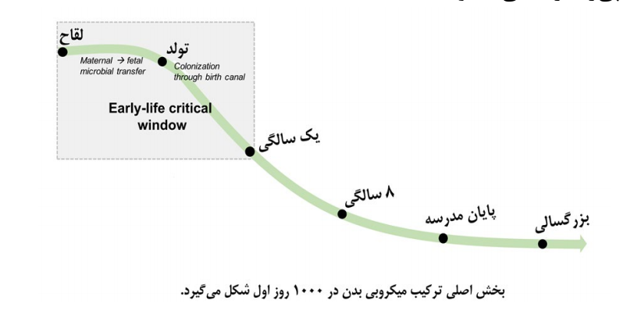
میکروبیوم

Slide 41
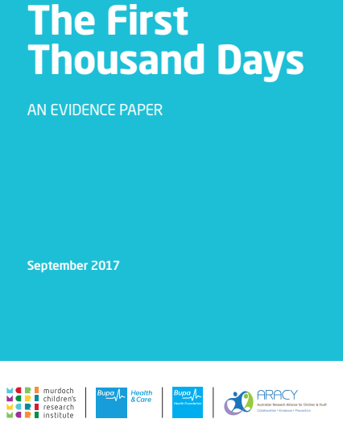

Slide 42
The role of the microbiome the brain-gut-microbiome axis
It has been estimated that only 1 per cent of genetic transfer is human, with the genes of microbes – the ‘second human
genome’ – making up the rest.
Rregulate and restore appropriate immune and inflammatory
responses, which can contribute to chronic inflammatory conditions such as inflammatory bowel disease and asthma, and may even play a role in the development of conditions such as autism spectrum disorder, psychiatric disorders such as depression, and neurodegenerative conditions such as Parkinson’s disease

Slide 43
پیامبر اکرم صلی الله علیه و آله می‌فرمایند:
معده، حوض بدن است و رگ‌ها به آن پیوسته‌اند، پس هرگاه معده سالم باشد، رگ‌ها سلامتی صادر می‌کنند و هرگاه معده بیمار باشد رگ‌ها بیماری صادر می‌کنند
و باز می‌فرمایند: معده، خانه‌ی هر دردی و پرهیز، پایه هر درمانی است....
«مفاتیح الحیات، صفحه 97- کنزالعمال،ج10،ص38- طب النبی،صفحه 19»

Slide 44

Maternal infant bonding
نقش اتصال مادر به کودک

Slide 45
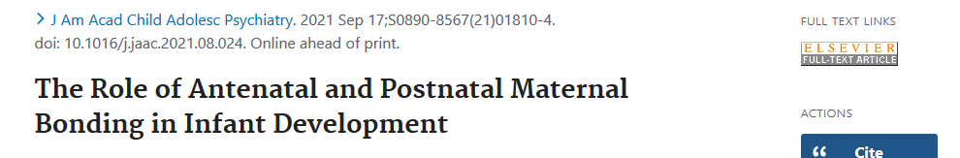
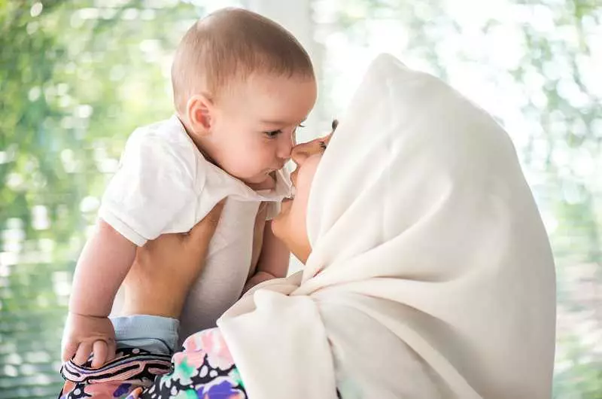
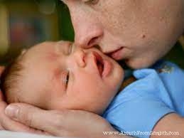
Maternal bonding may therefore be a potentially modifiable predictor of infant social-affective outcomes, offering important considerations for preventative intervention.
اتصال مادر و کودک نقش پیشگیرانه از بسیاری از مشکلات

Slide 46
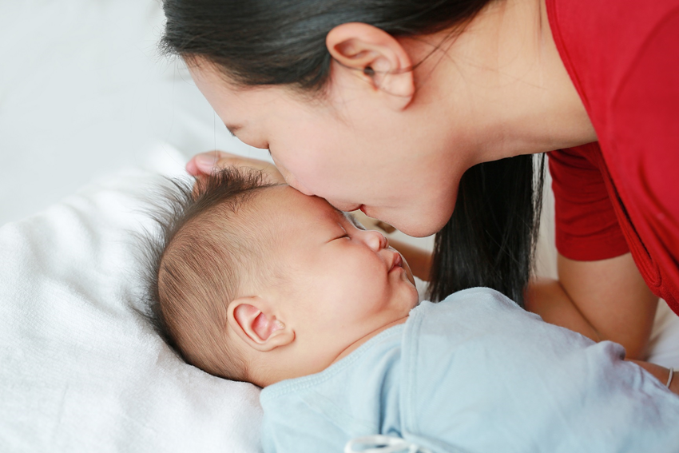
This strong and unique sense of smell (learnt in utero by the baby) helps your little one to recognize your presence even from a distance after birth. Your baby is able to differentiate the smell of your breast milk from the breast milk produced by other mothers as well as from any other type of milk.
شیرخوار بوی شیر مادر خود را از سایرین تمایز میدهد
تشخیص بو کمک میکند که شیرخوار حتی از فاصله دور درک کند که مادرش کنارش است

Slide 47
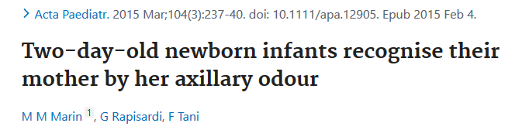
The eight males and 11 females were exposed to their own mother's axillary odour and the odour of another unfamiliar new mother taking part in the study
The average time that the infants' heads were orientated towards the olfactory stimulus of their own mothers was 20.53 sec, which was significantly longer than the 11.13 sec recorded for the unfamiliar women
بچه دوروزه بوی مادرش را تشخیص می‌دهد!

Slide 48
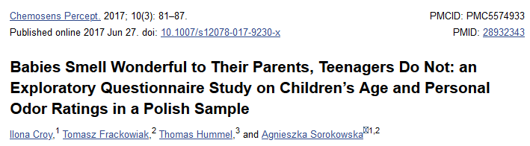
Our study suggests that perception of young children’s personal odor as pleasant may contribute to bonding and thereby caretaking, which is needed to a lesser degree after puberty than before.
بوی مطبوع بدن شیرخوار محرکی است برای جذب شدن بیشتر مادر به سوی او

Slide 49


محقق علم خواب بیمارستان کودکان بوستون آمریکا
فرهنگ خیلی سریعتر از بشر، بخصوص طبیعتِ کودکان در حال تغییر است!
Culture Changes much faster
than human, and especially,
infant biology!

Slide 52
Where do babies look while co-sleeping?
مقایسه جهت چهره شیرخوار(درصدی از اوقات شب)
در دو حالت خوابیدن کنار مادر و یا در تختی جداگانه

Slide 53
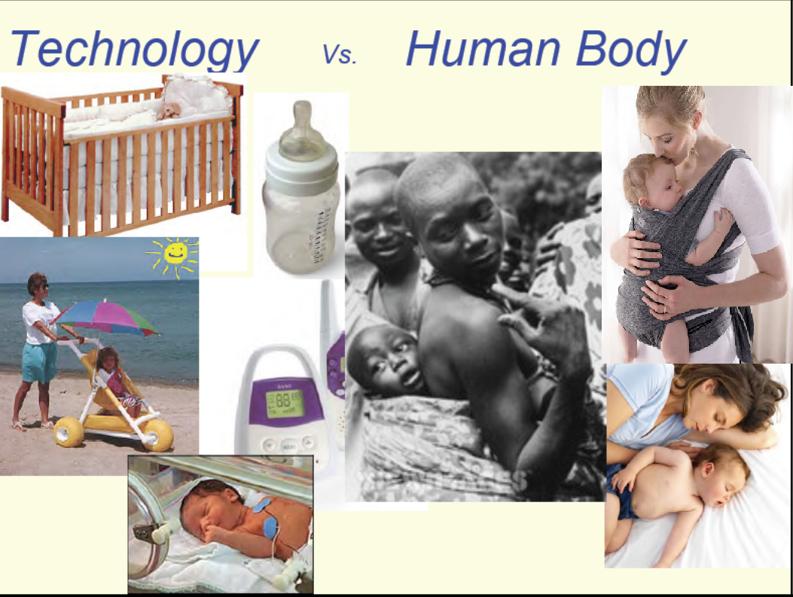

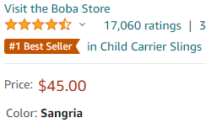

Slide 54
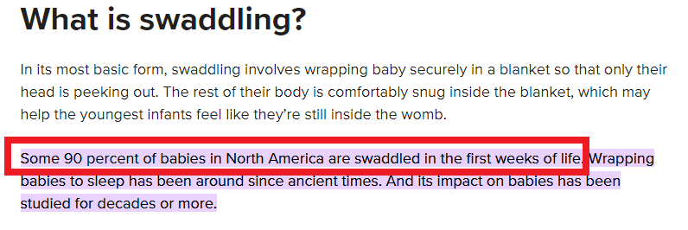

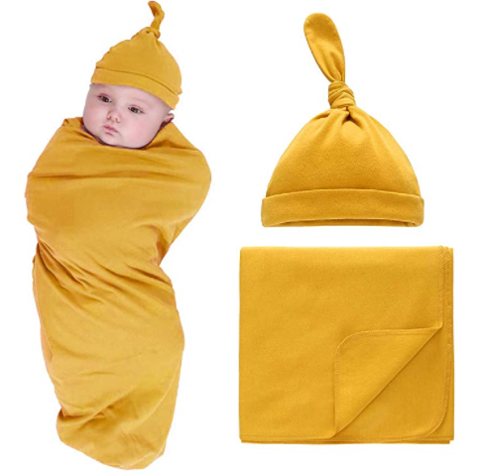
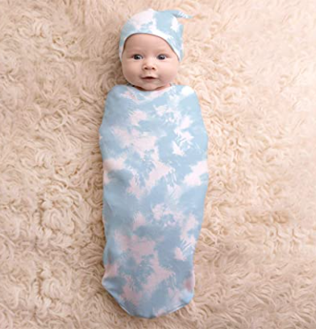

Slide 55
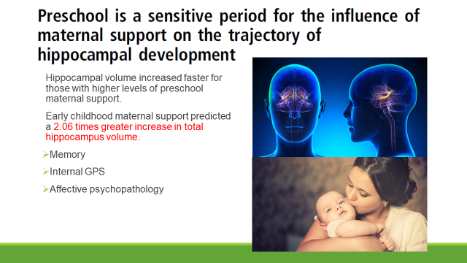

اسبک
افزایش حافظه، پیشگیری از آلزایمر، تعاملات اجتماعی مثبت

Slide 56
اهمیت سبک دلبستگی در دو سال اول زندگی
هنگامی­که مادر (یا مراقب اصلی شیرخوار) به نیازهای کودک خود به موقع و به صورت مناسب (توأم با مهربانی و به دور از اضطراب و عصبانیت) پاسخ می­دهد، سبک دلبستگی فرد، ایمن می­شود.
این افراد دنیا را جایگاهی امن و همه انسان­ها را خوب می­بینند، مگرآنکه خلاف آن ثابت شود. آنها همیشه نیمه پُر لیوان را می­بینند

Slide 57




We examined N=56,721) spanning time frames ranging from 1 month to 20 years
These findings suggest that insecure attachment may be a vulnerability factor for substance use

Slide 58

رعایت حال کودکان حتی در نماز
پیامبر گرامی اسلام، نماز ظهر را با مردم به جماعت برگزار و دو رکعت آخر آن را به سرعت تمام کرد. پس از نماز، مردم گفتند: «یا رسول اللّه ! آیا در نماز حادثه ای رخ داد؟» حضرت فرمود: «چرا می پرسید؟» گفتند: «دو رکعت آخر نماز را با سرعت خواندید.» فرمود: «مگر صدای گریه و فریاد کودک را نشنیدید؟»

Slide 59

«تنگ شدن وقت نماز، برای من بهتر از رنجاندن کودکان است.»

Slide 60

Adverse Childhood Experiences
نقش تجارب منفی دوران کودکی

Slide 61

The results suggested that ELS was related to measures of both school-age and persistent early childhood aggression
استرس های اوان کودکی با عصبی بودن کودک در دوران کودکی و مدرسه ارتباط دارد

Slide 62

One additional increase in maltreatment (IRR=1.23, 95 % CI: 1.00, 1.53) predicted 23 % higher count of problematic alcohol use. Maltreatment (IRR=1.50, 95 % CI: 1.05, 2.13) and household (IRR=1.66, 95 % CI: 1.18, 2.32) subdomains predicted increased counts of marijuana use. Four or more ACEs predicted increased counts of tobacco use (IRR=1.49, 95 % CI: 1.08, 2.06) among Latinx young adults.
وقایع ناخوشایند دوران کودکی
افزایش احتمال مصرف الکل
افزایش احتمال مصرف ماری جوانا
افزایش احتمال مصرف سیگار

Slide 63

Hispanic adolescents (n = 1399) in Southern California
Every additional ACE was associated with significantly higher past 30-day cigarette use (β = 0.05, 95%CI = 0.01, 0.10), marijuana use, (β = 0.15, 95%CI = 0.06, 0.25) and alcohol use
مطالعه طولانی مدت از کودکی تا بزرگسالی 1399 نفر عیناً نتایج مشابه داد

Slide 64

Childhood abuse was directly associated with current WPS (β = 0:20, P < 0:001) and resilience (β = -0:12, P < 0:05)
احتمال مصرف قلیان نیز بطور معنی داری افزایش می یابد.

Slide 65

Every increase of one trauma was associated with a 12-23% increase in odds of early initiation across the seven opioid use behavior
افزایش احتمال مصرف اپیوییدها (تریاک و هرویین و متادون)

Slide 66



افزایش خطر اعتیاد و جرم و جنایت

Slide 67

Increased risk of polysubstance use, including opioids and prescription medications, among those who reported adverse childhood events
افزایش احتمال مصرف توام چند ماده

Slide 68

در گروه وابسته به مواد شيوع تمامي انواع سوء رفتار دوران کودکي در مقايسه با گروه شاهد بيشتر بود.
سوء استفاده عاطفي OR=5.1

Slide 69


Slide 70


Slide 71


An ACE score of 7 or more increased the risk of suicide attempts 51-fold among children/adolescents and 30-fold among adults
احتمال خودکشی در نوجوانی تا 51 برابر بیشتر و در بزرگسالی 30 برابر
احتمال سرطان دو برابر

Slide 72
نتیجه گیری و توصیه های مهم
1) به حداقل رساندن استرس های روانی قبل از بارداری
2) حمایت عاطفی از مادر باردار وشیرده و حفاظت وی از استرس­های قابل اجتناب
3) حمایت عاطفی از شیرخوار و محبت کردن به وی و پرهیز از تندی و پرخاشگری و بی­حوصلگی
4) بالا رفتن سطح رضایت زناشویی خانواده­ها در گرو صبوری، گذشت و همدلی
5) حمایت اجتماعی خانواده­های آسیب­پذیر توسط دولت، اقوام و خیرین
6) ورزش و فعالیت فیزیکی کافی
7) مانوس شدن با طبیعت و فضای سبز

Slide 73
8) تقویت و طبیعی نمودن میکروبیوم (ذخیره میکروبی) بدن از طریق ترویج تغذیه با شیر مادر، کاستن از موارد سزارین، پرهیز از مصرف بی­رویه آنتی بیوتیک در انسان و دام و طیور ، پرهیز از غذاهای کنسرو شده، خوردن غذا در شرایط آرام و با خانواده، پرهیز از پرخوری، گرسنگی دوره­ای و استراحت دادن به دستگاه گوارش، پرهیز از مواجهه با محیط آلوده به مواد شیمیایی و سموم
10) تغذیه مناسب و دوری جستن از غذاهای پرچرب، شور و بسیار شیرین در دوران بارداری و شیردهی
11) پرهیز از علاقمند کردن کودک به غذاهای بسیار شور و شیرین و پرچرب (از قبیل نوشابه، کیک خامه­ای، پیتزا، چیپس و شکلات)

Slide 74


Slide 75

بسیار ساده تر است که یک بچه قوی بسازیم
تا اینکه یک انسان شکسته را تعمیر کنیم!
It is easier to build strong children than to repair broken men.
Frederick Douglass

Slide 76



Slide 77



در دوره شیرخوارگی و سالهای اول کودکی، کودک شما باید تجربیات فراوانی کسب کند و مهارتهای زیاد فیزیکی و ذهنی را یاد بگیرد. همچنین تکامل روانی-اجتماعی مناسب در چند سال اول زندگی، کودک را آماده می کند که در آینده فردی با اعتماد به نفس، خوش بین، کنجکاو و متفکر باشد و بتواند ارتباطات مثبت و موثری با دیگران برقرار کند و احساسات و عواطف خود را به طور موثر تنظیم و کنترل نماید.
استفاده از این مجموعه فعالیت ها و بازی ها و تمرینات که متناسب سن کودک شما از 1 ماهگی تا 72 ماهگی (پنج سالگی) تهیه و تنظیم شده است و حاصل سالها مطالعات علمی و تلاش بی وقفه پزشکان و روانشناسان و محققین در دنیا و در داخل کشور می باشد، به شما کمک خواهد کرد که شرایط بهتری را برای رشد و تکامل کودکتان فراهم کنید و آینده بهتری را برای او رقم بزنید.
این کتاب شامل دو فصل است که بر اساس سن کودک به شما توصیه هایی می­نماید:
فصل اول: سرگرمی و فعالیت­های تکاملی
فصل دوم: سرگرمی و فعالیتهای اجتماعی-عاطفی

Slide 78


Slide 79


Slide 80

خشت اول چون نهد معمار کج
تا ثریا می رود دیوار کج!!

